Slide 1
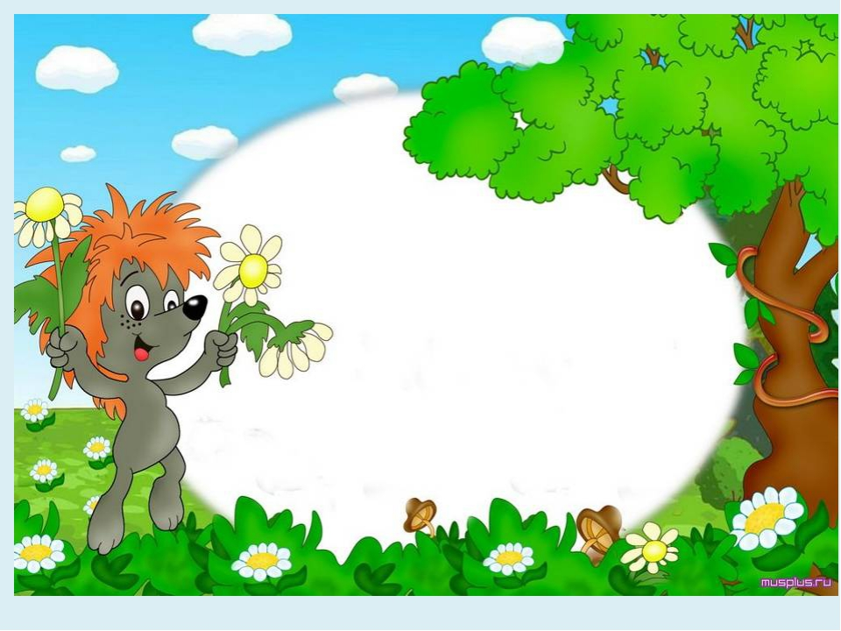
Различные техники создания мультфильма

Slide 2
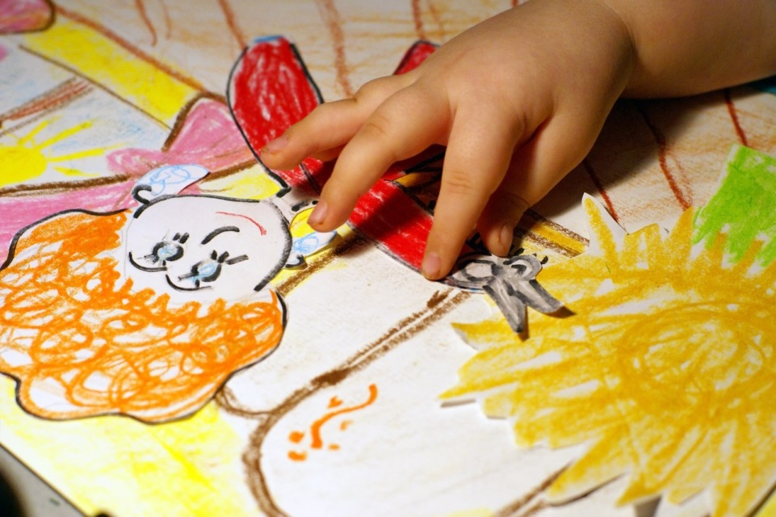
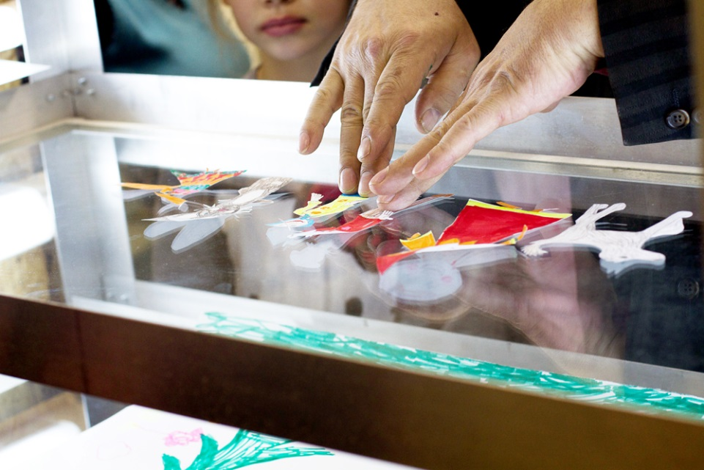
Перекладка (рисуем персонажей на бумаге вырезаем, двигаем вырезанные картинки, оригами)

Slide 3
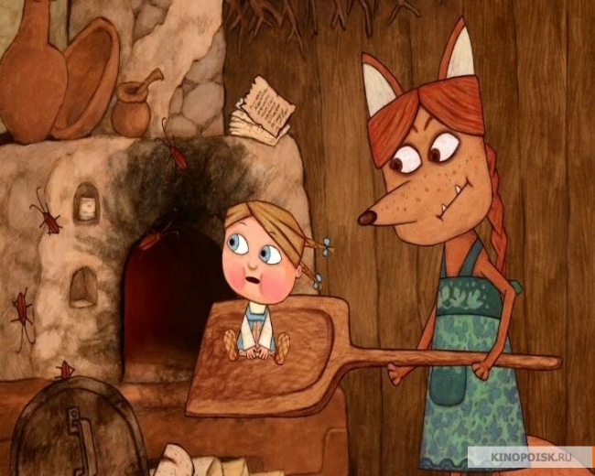
Жихарка

Slide 4
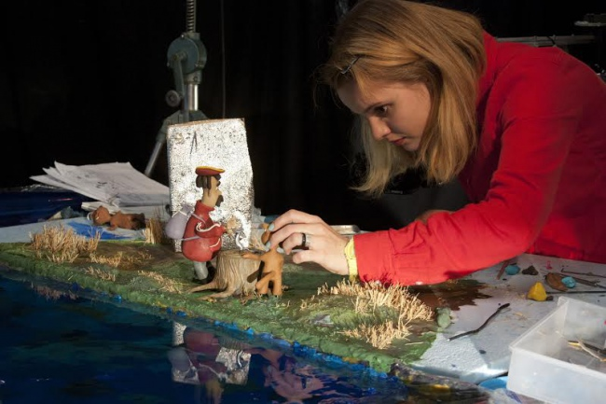
Пластилиновая анимация

Slide 5
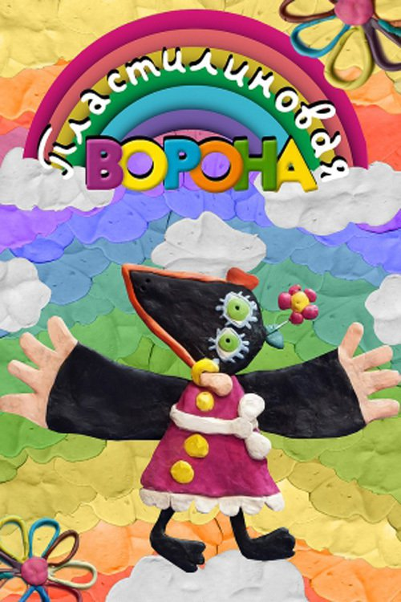

Slide 6
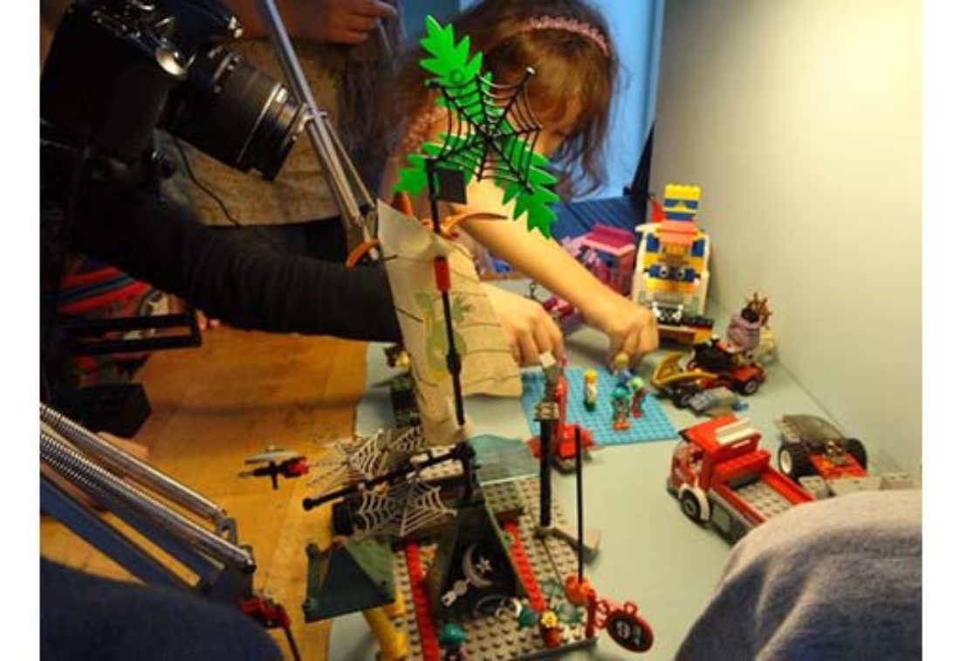
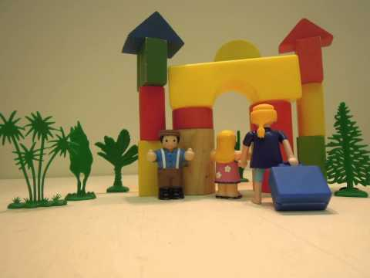
Предметная анимация (используем готовые игрушки: «LEGO», кубики, человечки, машинки)

Slide 7
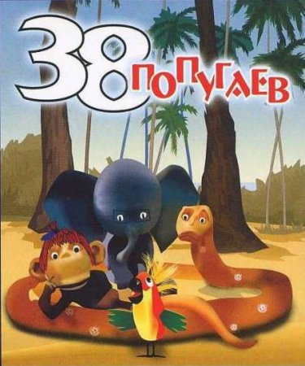
Кукольная анимация

Slide 8
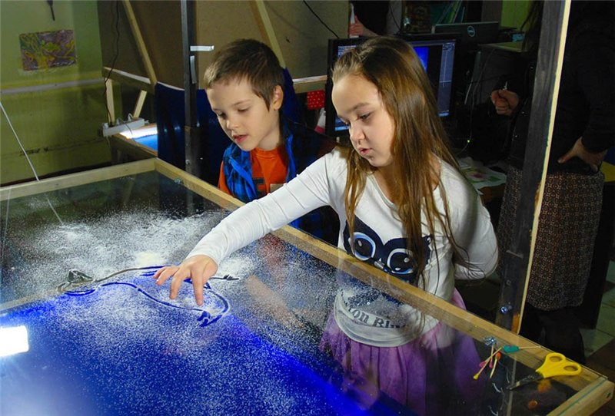
Сыпучая анимация (рисуем сыпучими материалами- крупа,манка,песок)

Slide 9
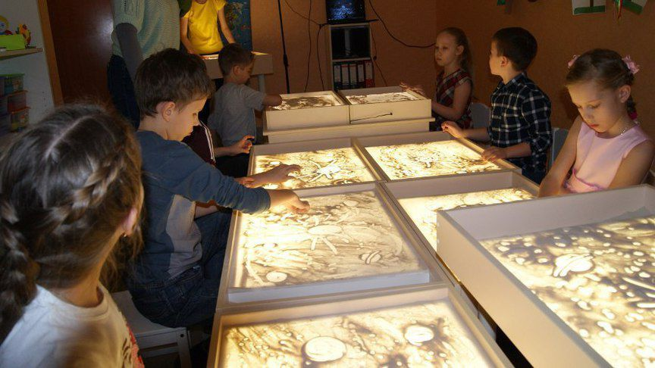
Сыпучая анимация-песок

Slide 10
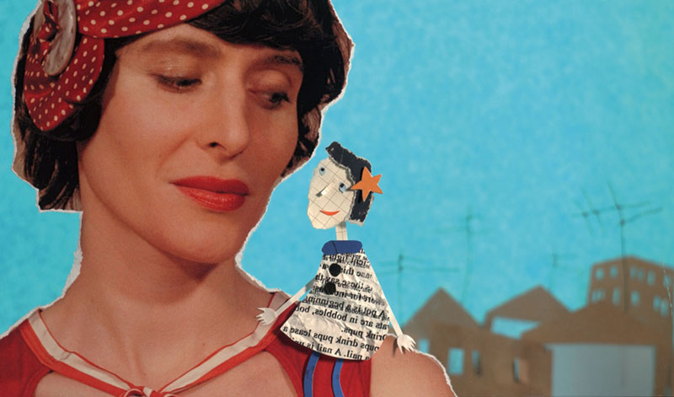
Пиксиляция (анимация с присутствием в кадре самих участников, даёт возможность делать различные трюки – оживление предметов, превращения, прохождение сквозь стены,полёты)

Slide 11
Спасибо за внимание

